Slide 1
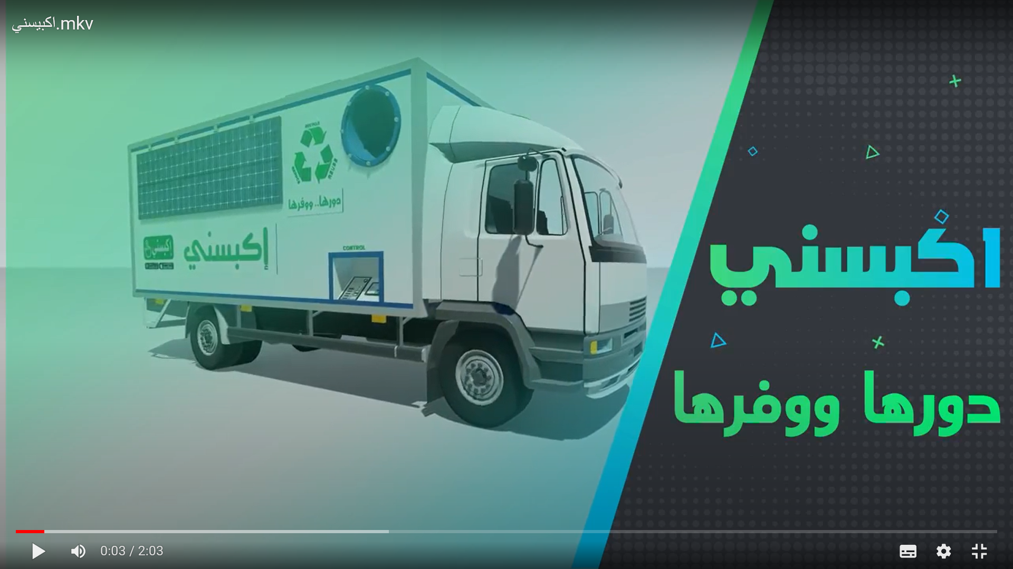
مقدم المشروع : ماجد محمود احمد الحلفاوى
الوظيفة : مدير الموارد البشرية – شركة نستله للمياه مصر.
الخلفية العلمية/الخبرات: رئيس فريق مشروعات الإستدامة بمصنع الشركة
المبادرة الوطنية للمشروعات الخضراء الذكية

Slide 2
المشروع وفكرته
ظهرت فكرة هذا المشروع عندما أجرينا بحثا ميدانيا مع جامعي المخلفات في جميع أنحاء محافظة القليوبية حيث علمنا أن مشكلتهم الرئيسية في جمع المخلفات هي كيفية ضغطها، ومكان ضغطها ومكان تخزين المخلفات التى يتم فرزها نظرا لكبر حجم السعه التخزيتيه لتلك المخلفات، لذا طرات فكرة امتلاك هذا النوع من المكابس المحمولة المتنقله التي يمكنها الوصول إلى جميع الأماكن وإيجاد طريقة مناسبة لجامعى المخلفات لحفظ حقوقهم الماديه في ما يتم جمعه يوميا من المخلفات و انشاء قاعدة بيانات كبيره تضم كل القائمين علي هذا العمل يُمكْنهم من اجراء اتحاد عمال للمهنه مبني علي مدخلات صحيحه تعكس عدد المشاركين الحقيقي، فضلا عن وضع ضوابط لتحديد جودة المنتج "المخلفات المجمعة والمفروزة" وتتبعها وكذلك الاستفاده القصوي من المساحة المستخدمة للتخزين، وتقليل الوقت، ورضا المستخدم النهائي "المصانع".و ذلك عن طريق تركيب مكبس محمول متنقل خاص بالمخلفات البلاستيكية " PETE,LDPE&HDPE " بسعة 1 طن يسمى "اكبسني" في البداية سيتم تنفيذها في نطاق محدد داخل محافظة القليوبية من خلال تطبيق ذكى لتتبع دورة المخلفات من المصدر)مثل المصانع ، مقالب المخلفات والنباشين( الي اماكن اعادة تدوير المخلفات البلاستيكية داخل نطاق محدد "فى بداية المشروع" و ايضا جهاز التتبع للسياره الذي يسهم ايجابيا في توفير الوقت و تكثيف الجهود التي و من شأنها ان تساهم في زيادة دخل الفئات المذكوره، وسيتم تجميع نقاط من خلال تطبيق الايصالات المُميكنه) سيتم الشرح لاحقا( يمكن استبدالها بهدايا عينية بسيطة طبقا للكميات وعدد النقاط مثل : (بطاطين، تسديد مصاريف المدارس الحكومية،..).
" فيديو توضيحى"
https://drive.google.com/drive/folders/1tY135klVBkB-mOTePISQQzlvjlsnTZjx?usp=sharing
استخدام شاحنة متوسطة الحجم ( حمولة 6 طن)، تزويد الشاحنه بمكبس محمول لضغط البلاستيك مصمم بتصميم خاص يتناسب مع حجم الشاحنة، تزويد سقف وجدران الشاحنة بألواح شمسية لإنتاج الكهرباء الكافية التي يمكنها إدارة احتياجات المكبس من الطاقة، اضافة بطاريات للتخزين وعاكس لتحويل الطاقة الناتجة من الالواح الشمسية الى تيار كهرباء صالح للاستعمال لتشغيل المكبس فضلا عن تجهيز الشاحنه بماكينة ضخ هايدروليك لاستخدامها في وقت انتهاء شحن الالواح الشمسيه و بطاريات التخزين متصله بدوره داخليه بموتور الشاحنه تستخدم عند الحاجه، يتم تركيب جهاز لتنقيه العادم المنبعث من الشاحنه و تحويله الي احبار يمكن اعادة استخدامها في اعمال الطباعه، (تم التواصل مع شركة هندية لدراسة MSDS لفلاتر تنقية الانبعاثات لضمان سلامتها وفاعلياتها في تحويل عادم السيارات الى احبار لاعادة استخدامها ثم تُقدم الدراسة الى شركات طباعة يمكنها استخدام هذا الحبر و ذلك لزيادة مصدر دخل المشروع و المساهمة فى استدامته.
الفئة المستفيدة: فئة المشروعات صغيرة الحجم(حياه كريمة)
الميزة التنافسية: في الحفاظ علي النظافه العامه، المكاسب الماليه، الصحه، تقليل الانبعاثات، البيئه و امكانية التخلص الامن من المخلفات و فرزها لامكانية توجيه كافة انواع المخلفات للقنوات المناسبه لها للحصول علي الاستفاده القصوي من اعادة تدويرها و ذلك عن طريق تركيب مكبس محمول خاص بالمخلفات البلاستيكية "PETE,LDPE&HDPE، فضلا عن تشغيل كافة المنظومه بمكون زكي يدير كافة العمليات.

Slide 3
أثر المشروع وتطبيقاته
أثر المشروع الاقتصادي والاجتماعي والبيئي:
1 . تقليل وقت نقل القمامة .
2 . زيادة قدرة النباشين علي اجراء اكثر من دورة عمل واحده في الورديه و تعظيم استفادته.
3 . الاستفادة من كافة السعة التخزينية .
4 . تسهيل عملية جمع القمامة في القليوبية/جميع أنحاء مصر . (في المراحل المستقبليه).
5 . التأكد من توثيق المستندات التي تحفظ حقوق اصحابها.
6 . ضمان إمكانية تتبع المنتج لضمان الجودة .
7 . استخدام وسيلة انتاج طاقه خضراء كاملة لكي يتم ضغط النفايات البلاستيكية.
8. الوصول إلى كل جامعي القمامة في منطقة عملهم دون الحاجة إلى توجههم الي المكان الضخم الخاص بتجميع المخلفات.
9 . مشروع يهدف الي تقليل الإنبعاثات بقدر كبير.
10 . حفظ جميع الحقوق لأصحابها جامع المخلفات، المصنع المورد للمخلفات، المصنع المستخدم للمنتج النهائي،الشركة التي تتبنى فكرة جمع المخلفات البلاستيكية
11 . يمكن لجميع الشركات التي تعمل بمجالات البلاستيك و لديها مخلفات ناتجه عن عمليات التصنيع التعاقد مع سيارات اكبسني للاستفاده من مشروع ضغط تلك المخلفات في مكان التصنيع.
12 . - يمكن للشركات أيضًا الاستفادة من هذا المشروع وطلب المكبس المتنقل (اكبسني) للقيام بزيارة يومية مدفوعة الأجر لضغط منتجاتها البلاستيكية في مواقعها دون
نقلها يتم تخزنها بموقع انتاجها و ذلك ايضا عن طريق التطبيق .
13 . انشاء قاعدة بيانات كبيره تجمع في طياتها جميع الفئات القائمه علي هذه المهنه التي من المحتمل ان يكون ليس لهم بيانات كامله لدي الجهات الحكوميه المختصه.
ما تم تنفيذه والخطط المستقبلية للمشروع : دراسة جدوي للمشروع – عرض اسعار بالمشروع - نموذج تجريبي للمشروع، نموذج تجريبي للتطبيق.

Slide 4
